Slide 1

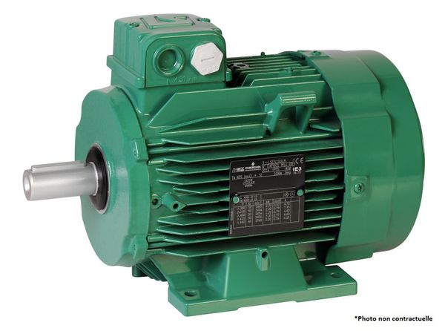
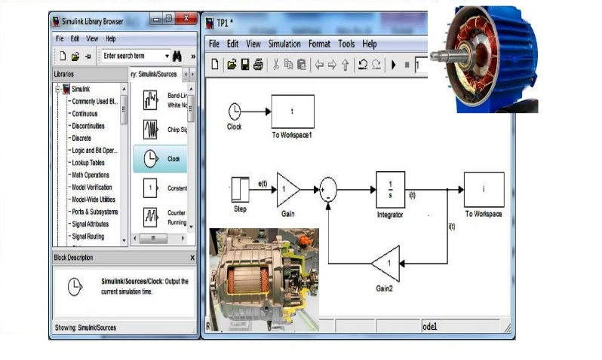
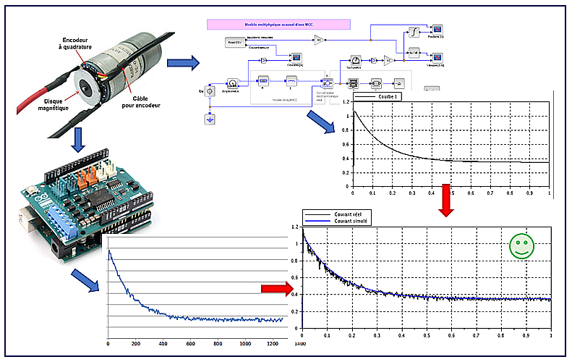
Centre Universitaire Abdelhafidh Boussouf-MILA
Département de GM-ELM
1re Année Master ELM
Modélisation et simulation des machines électriques
Année Universitaire: 2024-2025 Dr. HIMOUR Kamal

Slide 2
Chapitre II: Modélisation des machines pour les régimes dynamiques
1. Théorie de la machine électrique généralisée
1.1. Machine électrique idéalisée
Afin de faciliter l'étude et la mise en équation, la machine électrique idéalisée peut admettre les hypothèses suivantes:
Machine à deux armatures (stator+rotor) à entrefer d'épaisseur uniforme (constant).
Le bobinage est réparti de manière à donner une f.m.m. sinusoïdale s’il est alimenté par des courants sinusoïdaux.
Régime non saturé, le phénomène d’hystérésis et les courants de Foucault en plus l’effet de peau sont négligés.
Chaque armature contient un bobinage triphasé dont la résistance ne varie pas avec la température.
✓ chaque phase est caractérisée par sa bobine équivalente

Slide 3
Chapitre II: Modélisation des machines pour les régimes dynamiques
1. Théorie de la machine électrique généralisée
1.1. Machine électrique idéalisée
Des conséquences importantes découlent de ces hypothèses, telles que:
L'additivité des flux.
Les inductances propres sont constantes.
Les inductances mutuelles, entre les enroulements du stator et du rotor, ont une loi de variation sinusoïdale en fonction de l'angle électrique.

Slide 4
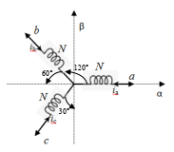
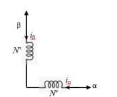
Chapitre II: Modélisation des machines pour les régimes dynamiques
1. Théorie de la machine électrique généralisée
1.2. Machine électrique généralisée
Modèle de la machine électrique généralisée
Modèle triphasé
Modèle biphasé
modèle de référence de la machine généralisée avec trois axes.
modèle triphasé projeté sur deux axes

Slide 5
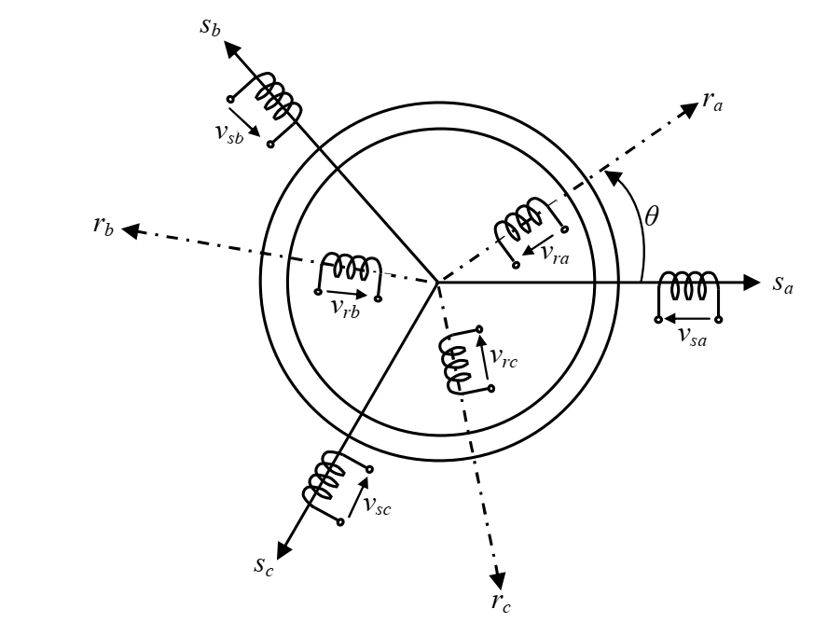
Chapitre II: Modélisation des machines pour les régimes dynamiques
1. Théorie de la machine électrique généralisée
1.2. Machine électrique généralisée
Modèle triphasé de la machine électrique généralisée
Les trois types d’équations traduisant le comportement de cette machine sont :
Les équations électriques (équations des tensions)
Les équations magnétiques (équations des flux)
L'équation mécanique (équation du mouvement)

Slide 6


Chapitre II: Modélisation des machines pour les régimes dynamiques
1. Théorie de la machine électrique généralisée
1.2. Machine électrique généralisée
Modèle triphasé de la machine électrique généralisée
Les équations électriques (équations des tensions)
Les enroulements des trois phases statoriques sont décalés dans l’espace d’un angle de 2π/3 et également ceux du rotor.
θ est l’angle électrique entre l’axe de la phase (as) statorique et la phase (ar) rotorique.
Au Stator
Au Rotor

Slide 7


Chapitre II: Modélisation des machines pour les régimes dynamiques
1. Théorie de la machine électrique généralisée
1.2. Machine électrique généralisée
Modèle triphasé de la machine électrique généralisée
Les équations électriques (équations des tensions)
Écriture matricielle:
Au Stator
Au Rotor

Slide 8



Chapitre II: Modélisation des machines pour les régimes dynamiques
1. Théorie de la machine électrique généralisée
1.2. Machine électrique généralisée
Modèle triphasé de la machine électrique généralisée
Les équations électriques (équations des tensions)

Slide 9
Chapitre II: Modélisation des machines pour les régimes dynamiques
1. Théorie de la machine électrique généralisée
1.2. Machine électrique généralisée
Modèle triphasé de la machine électrique généralisée
Les équations magnétiques (équations des flux)
le flux totalisé dans la phase (sa) du stator est :
𝜑𝑠𝑎: flux totalisé dans la phase (sa).
𝜑𝑠𝑎𝑝 = 𝑙𝑠. 𝑖𝑠𝑎 : flux propre de la phase (sa)
𝑙 𝑠: inductance propre de la phase (sa).
𝜑𝑠/𝑠𝑎 = 𝑀𝑠 𝑖𝑠𝑏 + 𝑀𝑠 𝑖𝑠𝑐 : flux inter armature (interphase), crée par les deux autres phases (bs et cs).
𝑀𝑠 : mutuelle inductance entre deux phases du stator à 120°.
𝜑𝑟/𝑠𝑎 = 𝑀𝑟𝑎/𝑠𝑎 𝑖𝑟𝑎 + 𝑀𝑟𝑏/𝑠𝑎 𝑖𝑟𝑏 + 𝑀𝑟𝑐/𝑠𝑎 𝑖𝑟𝑐 : flux extra armature des phases rotoriques par rapport à la phase (sa) du stator.

Slide 10
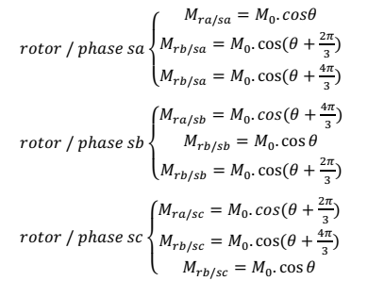
Chapitre II: Modélisation des machines pour les régimes dynamiques
1. Théorie de la machine électrique généralisée
1.2. Machine électrique généralisée
Modèle triphasé de la machine électrique généralisée
Les équations magnétiques (équations des flux)
𝜑𝑟/𝑠𝑎 = 𝑀𝑟𝑎/𝑠𝑎 𝑖𝑟𝑎 + 𝑀𝑟𝑏/𝑠𝑎 𝑖𝑟𝑏 + 𝑀𝑟𝑐/𝑠𝑎 𝑖𝑟𝑐
Sachant que le flux 𝜑 crée par l'induction 𝐵⃗ traversant la surface S est donné par :
𝜑 = 𝐵⃗ . 𝑆 = 𝐵. 𝑆. 𝑐𝑜𝑠𝜃 = 𝜑𝑚𝑐𝑜𝑠𝜃 ; avec 𝜑𝑚 = 𝑀0. 𝑖 ; flux maximal lorsque θ =0.
il vient alors que : 𝜑 = 𝜑𝑚 𝑐𝑜𝑠𝜃 = 𝑀0. 𝑖. 𝑐𝑜𝑠𝜃⇒𝜑 = 𝑀. 𝑖 = 𝑀0. 𝑖. 𝑐𝑜𝑠𝜃⇒𝑀 = 𝑀0. 𝑐𝑜𝑠𝜃
𝑀0 : coefficient maximal d'inductance mutuelle entre une phase du stator et une phase du rotor lorsque θ =0 .

Slide 11
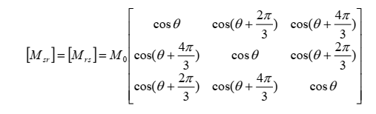
Chapitre II: Modélisation des machines pour les régimes dynamiques
1. Théorie de la machine électrique généralisée
1.2. Machine électrique généralisée
Modèle triphasé de la machine électrique généralisée
Les équations magnétiques (équations des flux)

Slide 12


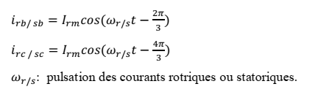

Chapitre II: Modélisation des machines pour les régimes dynamiques
1. Théorie de la machine électrique généralisée
1.2. Machine électrique généralisée
Modèle triphasé de la machine électrique généralisée
Les équations magnétiques (équations des flux)
les courants ira, irb et irc sont sinusoïdaux et de même pour les courants statoriques qui sont de la forme :
on a pour un système équilibré ∀t : 𝑖𝑟𝑎/𝑠𝑎 + 𝑖𝑟𝑏/𝑠𝑏 + 𝑖𝑟𝑐/𝑠𝑐 = 0
en remplaçant les courants et les mutuelles par leurs expressions, il vient alors :

Slide 13

Chapitre II: Modélisation des machines pour les régimes dynamiques
1. Théorie de la machine électrique généralisée
1.2. Machine électrique généralisée
Modèle triphasé de la machine électrique généralisée
Les équations magnétiques (équations des flux)
sachant que : cos(a).cos(b)=𝑐𝑜𝑠𝑎. 𝑐𝑜𝑠𝑏 = ½ [𝑐𝑜𝑠(𝑎 + 𝑛) + 𝑐𝑜𝑠(𝑎 - 𝑏)]
flux des trois phases rotoriques par rapport à la phase statique (sa). et on a le flux du stator par rapport à la phase (sa) :

Slide 14
Chapitre II: Modélisation des machines pour les régimes dynamiques
1. Théorie de la machine électrique généralisée
1.2. Machine électrique généralisée
Modèle triphasé de la machine électrique généralisée
Les équations magnétiques (équations des flux)
pour un système équilibré on a : ∀t : 𝑖𝑠𝑎 + 𝑖𝑠𝑏 + 𝑖𝑠𝑐 = 0 ⇒ 𝑖𝑠𝑎 = -(𝑖𝑠𝑏 + 𝑖𝑠𝑐)
donc le flux stator / (sa) est :
finalement on aura l'expression du flux totalisé crée dans la phase (sa) du stator :

Slide 15
Chapitre II: Modélisation des machines pour les régimes dynamiques
1. Théorie de la machine électrique généralisée
1.2. Machine électrique généralisée
Modèle triphasé de la machine électrique généralisée
Les équations magnétiques (équations des flux)
pour la phase (sb) :
pour la phase (sc) :
avec : 𝐿 𝑠 = 𝑙𝑠 - 𝑀𝑠 ; inductance cyclique du stator.
𝑀 = 3/2 𝑀0 ; Mutuelle inductance cyclique entre stator et rotor.

Slide 16
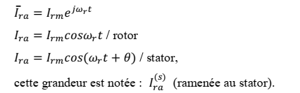
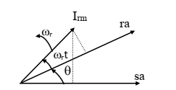
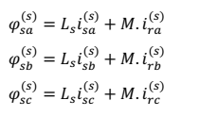

Chapitre II: Modélisation des machines pour les régimes dynamiques
1. Théorie de la machine électrique généralisée
1.2. Machine électrique généralisée
Modèle triphasé de la machine électrique généralisée
Les équations magnétiques (équations des flux)
il est à noter que les deux expressions sont exprimées dans deux référentiel différents, référentiel statorique et référentiel rotorique. Pour être exploitable on doit les ramener au même référentiel
Sous forme matricielle compactée :

Slide 17



Chapitre II: Modélisation des machines pour les régimes dynamiques
1. Théorie de la machine électrique généralisée
1.2. Machine électrique généralisée
Modèle triphasé de la machine électrique généralisée
Les équations magnétiques (équations des flux)
b. Armature du rotor :
même démarche de raisonnement que le stator. les indices changent (s → r et r → s).
avec : 𝐿 𝑟 = 𝑙𝑟 - 𝑀𝑟 ; inductance cyclique propre du rotor.
𝑙 𝑟 : inductance propre d'une phase du rotor.
𝑀𝑟 : mutuelle inductance entre deux phases du rotor à 120°
Le système d'équation suivant décrit le modèle triphasé général et symétrique de la machine idéalisée dans les deux référentiels statoriques et rotoriques

Slide 18
Chapitre II: Modélisation des machines pour les régimes dynamiques
1. Théorie de la machine électrique généralisée
1.2. Machine électrique généralisée
Modèle triphasé de la machine électrique généralisée
Les équations magnétiques (équations des flux)
La résolution de ce système est difficile à cause du nombre d'inconnus et les coefficients régissant ce système sont variables avec la position.
Le modèle triphasé est utilisé pour étudier les phénomènes dans les machines électriques avec plusieurs harmoniques de forces magnétomotrices dans l'entrefer et avec des tensions non sinusoïdales; de même que pour les machines asymétriques.
Pour les autres cas, il est recommandé d'utiliser le modèle biphasé car celui ci est plus simple et plus commode.

Slide 19

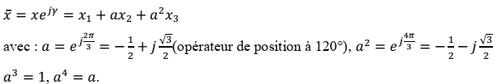
Chapitre II: Modélisation des machines pour les régimes dynamiques
1. Théorie de la machine électrique généralisée
1.2. Machine électrique généralisée
Modèle biphasé de la machine électrique généralisée
Notion de phaseur
Le phaseur est un vecteur tournant qui contient de l’information a propos de l’amplitude et la phase d’une (tension, courant ou flux). On obtient le phaseur par application de la relation d’Euler :
Pour toute grandeur x (tension, courant, flux) on peut écrire:

Slide 20
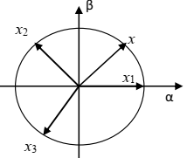

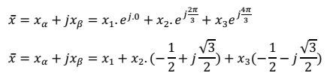




Chapitre II: Modélisation des machines pour les régimes dynamiques
1. Théorie de la machine électrique généralisée
1.2. Machine électrique généralisée
Modèle biphasé de la machine électrique généralisée
Notion de phaseur
exprimons le vecteur tournant x(α,β)par les composantes du phaseur généralisé (x1, x2, x3) :
la séparation des parties réelles et imaginaires donne :

Slide 21
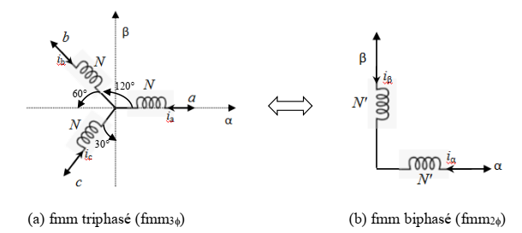
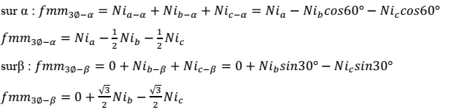
Modèle biphasé de la machine électrique généralisée
passage triphasé-biphasé par conservation des fmm
le passage est effectué dans le même référentiel (plan). l'équivalence est réalisée si et seulement si fmm3φ =fmm2φ
Par projection sur les deux axes α et β on aura:

Slide 22




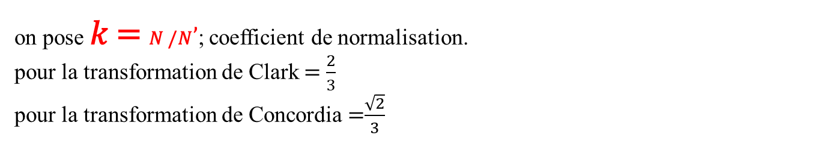
Modèle biphasé de la machine électrique généralisée
passage triphasé-biphasé par conservation des fmm
Par projection sur les deux axes α et β on aura:
l'équivalence des fmm donne :
sous forme matricielle :
on pose 𝑘 = 𝑁 /𝑁’; coefficient de normalisation.
pour la transformation de Clark = $\frac{2}{3}$
pour la transformation de Concordia =$\frac{\sqrt{2}}{3}$
la première conserve l'amplitude et la deuxième la puissance.

Slide 23


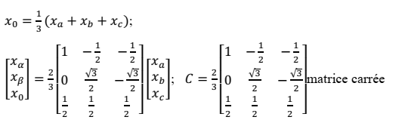
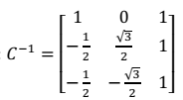
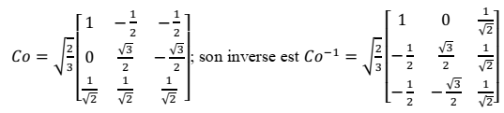
Modèle biphasé de la machine électrique généralisée
passage triphasé-biphasé par conservation des fmm
La transformation inverse de Clark (C-1), dans le sens biphasé → triphasé, sera calculée après avoir mis (C) sous forme carrée par l'addition de la troisième ligne homopolaire :

Slide 24

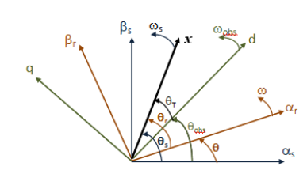
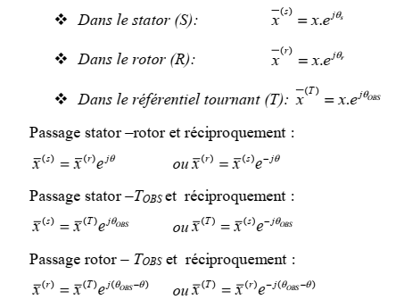
Modèle biphasé de la machine électrique généralisée
Changement de coordonnées ( concept du référentiel d'observation commun )
Relation de passage entre référentiels
Pour pouvoir analyser l'échange d'énergie entre les deux armatures leurs équations doivent être rapporter sur un même référentiel d'observation.
tout vecteur tournant est représenté par sa norme et son argument
Sachant que la norme de x définie par x est invariante quelques soient les repères en rotations :

Slide 25
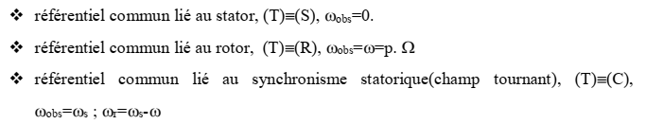
Modèle biphasé de la machine électrique généralisée
Changement de coordonnées ( concept du référentiel d'observation commun )
Choix du référentiel
Le choix du référentiel se fait selon la commodité de l’application , il existe principalement trois cas :

Slide 26
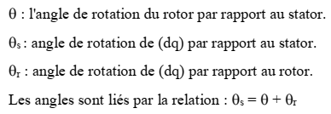
Modèle biphasé de la machine électrique généralisée
Changement de coordonnées ( concept du référentiel d'observation commun )
Transformation de Park
Elle permet de transformer les enroulements statoriques et rotoriques disposés sur trois axes (a, b, c) en des enroulements équivalent du point de vue électriques et magnétiques disposés sur deux axes (d,q).
Elle est constituée d’une transformation triphasé–diphasé suivie d’une rotation. Elle permet de passer du repère (abc) vers le repère (αβ) puis vers le repère (dq).
Le repère (αβ) est toujours fixe par rapport au repère (abc),
par contre le repère (dq) est mobile.
Il forme avec le repère fixe (αβ) l’angle, dit angle de transformation de PARK.

Slide 27

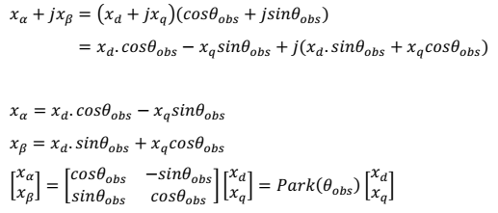
Modèle biphasé de la machine électrique généralisée
Changement de coordonnées ( concept du référentiel d'observation commun )
Transformation de Park
La transformation triphasé-diphasé est donnée par :

Slide 28
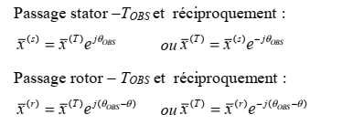
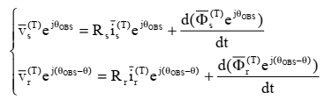
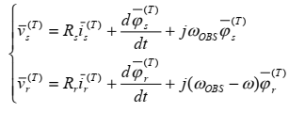



Modèle biphasé de la machine électrique généralisée
Changement de coordonnées ( concept du référentiel d'observation commun )
Model tension et flux :
En appliquant les relations suivantes:

Slide 29
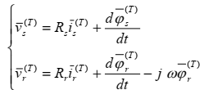
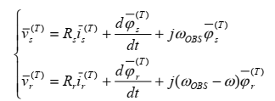
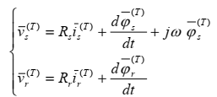
Modèle biphasé de la machine électrique généralisée
Changement de coordonnées ( concept du référentiel d'observation commun )
Model tension et flux :
Application :
1/ Si T se coïncide avec S ⇒ωobs=0,
2/ Si T se coïncide avec le repère du synchronisme ⇒ωobs=ωs,
3/ Si T se coïncide avec le repère du rotor ⇒ωobs=ω,

Slide 30
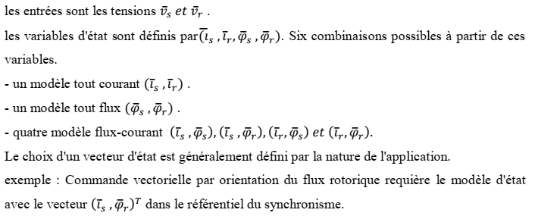
Vecteurs d'état complexes

Slide 31
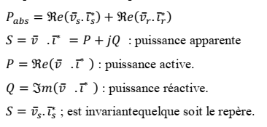
Bilan des puissances
La puissance absorbée par la machine due aux deux excitations (stator+rotor) est donnée par:

Slide 32



Le couple électromagnétique
Par définition, le couple électromagnétique est donné par le rapport de la puissance électromagnétique à la vitesse de rotation de l'arbre de la machine.
L'équation Mécanique
Pour étudier les caractéristiques dynamiques, on introduit l’équation du mouvement suivante:
J : moment d’inertie de la partie tournante.
Ω : vitesse mécanique du moteur
fv : coefficient de frottement visqueux
Cem : couple électromagnétique.
Cr : couple de charge.

